Slide 1
DEPARTAMENTO DE CIENCIAS ECONÓMICAS ADMINISTRATIVAS Y DE COMERCIO CARRERA DE INGENIERÍA EN MERCADOTECNIA PROYECTO DE TITULACIÓN PREVIO A LA OBTENCIÓN DEL TÍTULO EN INGENIERA EN MERCADOTECNIA AUTOR: PEÑAHERRERA CASTRO, ALEJANDRA SALOMÉ TEMA: “PLAN DE INVESTIGACIÓN DE COMERCIO INTERNACIONAL PARA LA IMPORTACIÓN DE ANTICONCEPTIVOS COMO MECANISMO GENERADOR DE SATISFACTORES EMPRESARIALES Y SOCIALES” DIRECTOR: ING. JORGE OJEDA CODIRECTOR: ING. ARMANDO QUINTANA

Slide 2
Justificación
Plan Nacional para el Buen Vivir 2009-2013 busca mejorar la vida de la población en todas las facetas de las personas, pues se vincula con la creación de condiciones para satisfacer sus necesidades materiales, psicológicas, sociales y ecológicas.
El mejoramiento de la calidad de vida es un proceso multidimensional y complejo, determinado por aspectos decisivos relacionados con la calidad ambiental, los derechos a la salud, educación, alimentación, vivienda, ocio, recreación y deporte, participación social y política, trabajo, seguridad social, relaciones personales y familiares.
Con el fin de poner en práctica lo estipulado en el Plan Nacional para el Buen Vivir 2013-2017 se busca desarrollar líneas de investigación que permitan vincular el proceso de aprendizaje con esquemas formales aplicados a fin de realizar una coyuntura entre la ciencia y las relaciones comerciales.

Slide 3
ORGANISMOS REGULADORES
Aduana del Ecuador SENAE
COMEX
Ministerio de Salud
INEN
Control requisitos de importación
Políticas Comerciales
Emisión Registro Sanitario
Normativas

Slide 4
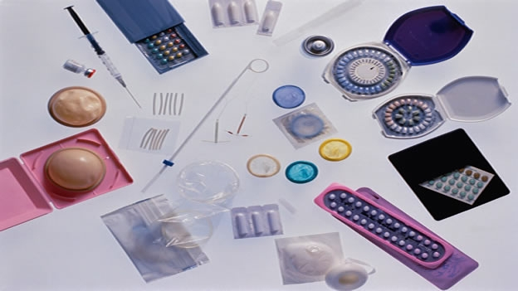
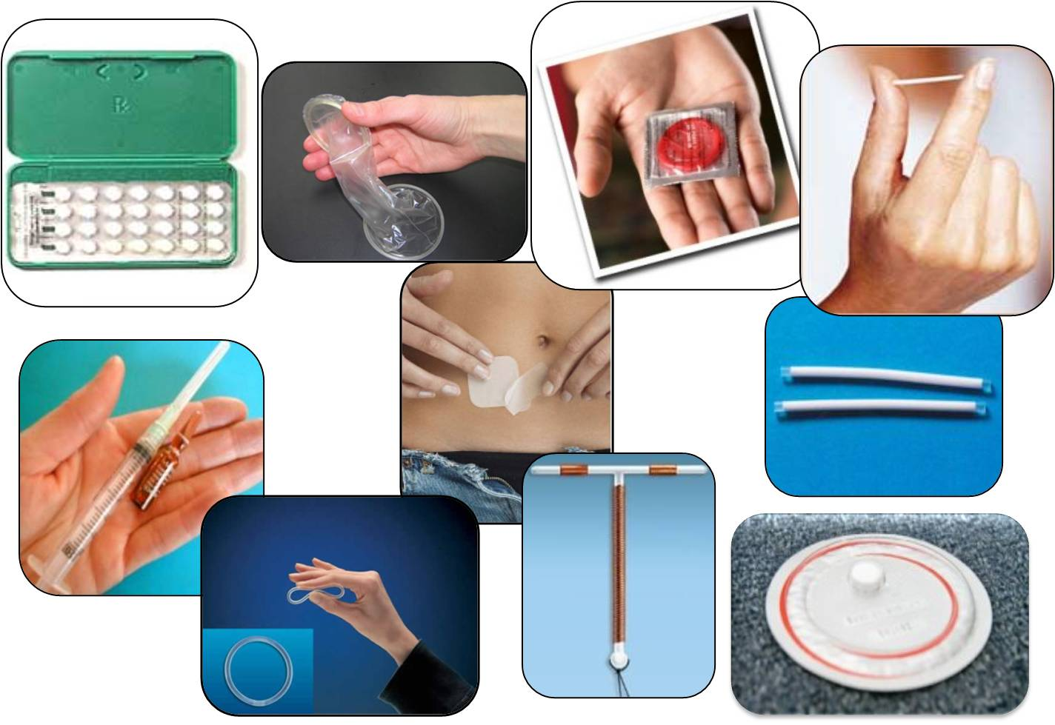
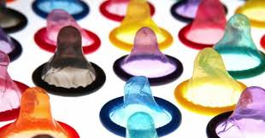
TIPOS DE ANTICONCEPTIVOS
Anticonceptivos a base de hormonas y otros espermicidas
Preservativos

Slide 5
METODOLOGÍA
Científica (Mario Bunge)
Entrevistas
Encuestas
Manejo de Base de Datos
Cubos OLAP
Teoría de Conjuntos
Análisis de Varianza
Ginecólogos
Químicos Analistas
148 personas entre 18 -50 años

Slide 6
RESULTADOS RELEVANTES

Slide 7
ANÁLISIS DEL CONSUMIDOR FINAL
TIPOS DE ANTICONCEPTIVOS Y RAZONES DE USO POR HOMBRES Y MUJERES
PERFIL PSICOGRÁFICO:
Hombres y Mujeres
18 – 30 años
31 – 45 años
Solteros
Casados
Divorciados
Unión Libre
PORTAFOLIO DE PRODUCTOS
Preservativos
Preparaciones Químicas a Base de Hormonas
Pastillas
Parches Dérmicos
Implantes Subdérmicos
Inyecciones

Slide 8
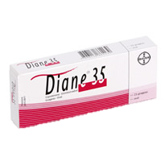
RECONOCIMIENTO DE MARCAS
PREPARACIONES QUÍMICAS A BASE DE HORMONAS Y DEMAS ESPERMICIDAS
PRESERVATIVOS
NOTA DE INTERES: Las marcas de preservativos con mayor recordación son las correspondientes a los preservativos entre hombres y mujeres.

Slide 9
LÍNEAS DE INVESTIGACIÓN
PLAN: DESARROLLO DE UN SISTEMA DE INFORMACION DE IMPORTACIONES EN LINEA DE USO GRATUITO.
PROYECTO: Sistematización de información de agentes participantes en el proceso de importación e información legal
PROGRAMA 1: Diseño de programa informático que contenga información base de los diferentes actores en el proceso de importación.
PROGRAMA 2: Vinculación de requisitos legales de importación y acuerdos comerciales en el sistema de importación.
OBJETIVO: Brindar a la sociedad una herramienta que permita acceder a información base para ingresar o desarrollar adecuadamente un proceso de importación.
SEGMENTO OBJETIVO: Población económicamente activa, microempresas, empresas comunitarias, y público en general que busque acceso a información para importaciones

Slide 10
LÍNEAS DE INVESTIGACIÓN
PLAN: SUSTITUCIÓN DE IMPORTACIONES DE ANTICONCEPTIVOS
PROGRAMA: Industrialización de anticonceptivos genéricos.
PROYECTO: Producción de anticonceptivos genéricos a base de hormonas y preservativos
OBJETIVO: Disminuir las importaciones de anticonceptivos hormonales y preservativos al país promoviendo a la industria farmacéutica nacional y disminuyendo los costos.
SEGMENTO OBJETIVO: Industria farmacéutica nacional

Slide 11
Convenio entre famacéuticas
Revisión de documentación
Ingreso de tecnología y materias primas
Elaboración de lotes piloto
Análisis de lotes piloto
Análisis de estabilidades de los productos
Aprobación de productos
Producción industrial
Desarrollo de plan de comercialización
Figura. Etapas de producción de fármacos genéricos

Slide 12
LÍNEAS DE INVESTIGACIÓN
PLAN: RESPONSABILIDAD SEXUAL EN UNA SOCIEDAD CAMBIANTE
PROGRAMA: Concientización social de buenas prácticas sexuales
PROYECTO 1: Investigación social sobre la promiscuidad en el país y enfermedades contraídas por este factor.
PROYECTO 2: Campaña mediática y social “Entre excesos y placeres se extermina una especie”
PROYECTO 3: Congreso Nacional de Concientización en el uso de anticonceptivos.
OBJETIVO:
Obtener información real sobre el grado de promiscuidad que existe en el país y las enfermedades que se han originado por esta causa, logrando determinar los grupos más vulnerables y los virus más comunes entre la población ecuatoriana para implementar las campañas necesarias para su prevención.
Concientizar al público en general sobre las consecuencias letales que pueden producir los virus de transmisión sexual, afectando a la continuidad de una especie.
Instruir al público en general en temas de sexualidad abierta y uso de anticonceptivos logrando generar concientización en el uso y abuso de los mismos.
SEGMENTO OBJETIVO: Hombres y mujeres entre 15 y 50 años

Slide 13
DISCUCIONES
Este plan de investigación de comercio internacional para la importación de anticonceptivos como mecanismo generador de satisfactores empresariales y sociales, ha permitido conocer en un espectro más amplio el mercado de los anticonceptivos desde su origen hasta llegar al consumidor final, permitiendo identificar dentro de esta cadena las necesidades y falencias que existen en la misma para algunos actores de este proceso, es así que se plantean planes de acción que permitan promulgar el desarrollo de la industria nacional mediante la sustitución de importaciones, el libre acceso a la información como mecanismo que promueva el crecimiento empresarial de pequeñas empresas comunitarias, de personas naturales que quieran crear su negocio propio o sectores en desarrollo que busquen crecer económicamente y finalmente llegamos al consumidor final mediante campañas de concientización, enfocadas en trasmitir el mensaje de sexualidad responsable como acción para preservar la especie

